Slide 1
Новый подход к организации уборки и дезинфекции в Перинатальном центре Докладчик старшая акушерка Акушерского обсервационного отделения №2 Мосолова А.И.
Государственное бюджетное учреждение здравоохранения «Самарская областная клиническая больница» им. В.Д. Середавина
Областной перинатальный центр

Slide 4
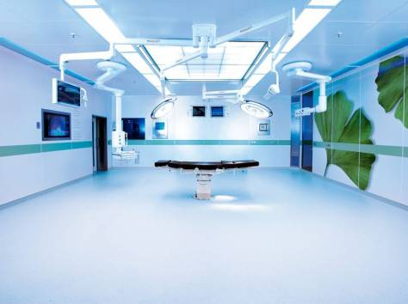
Чистота
помещений

Slide 5
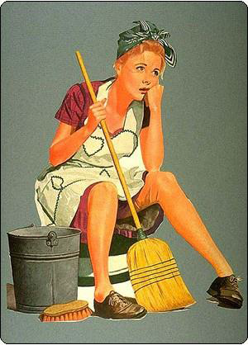
«Ведерный способ»
Имеющаяся даже в настоящее время система уборки ЛПУ изжила себя, является не жизнеспособной и требует серьезных управленческих преобразований.
ПРОБЛЕМЫ, ВЫТЕКАЮЩИЕ ИЗ СЛОЖИВШЕЙСЯ МОДЕЛИ, ОЧЕВИДНЫ И ПРЕДСКАЗУЕМЫ:
устаревшая технология уборки (ведерный способ);
изношенный и технически устаревший инвентарь;
высокая вероятность технических ошибок (человеческий фактор);
сложность контроля (отсутствие методологии: алгоритмов уборки и точек контроля).

Slide 6
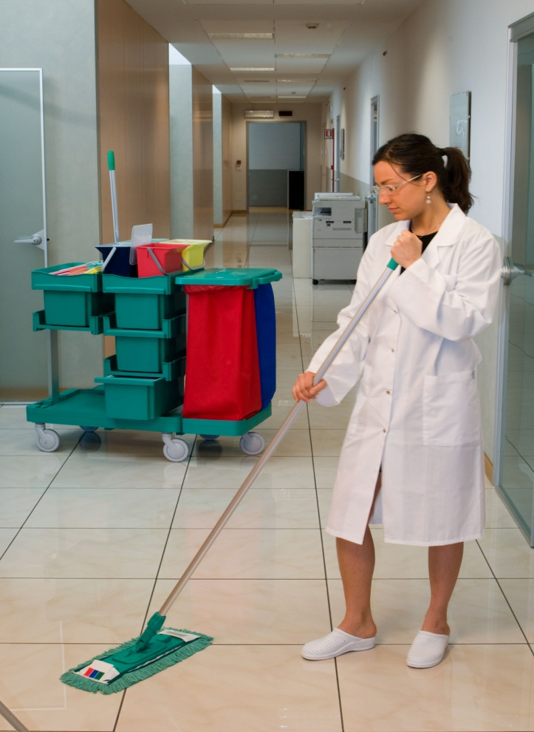
Система
медицинского клининга
инновационная альтернатива рутинной
«ведерной» уборке

Slide 7
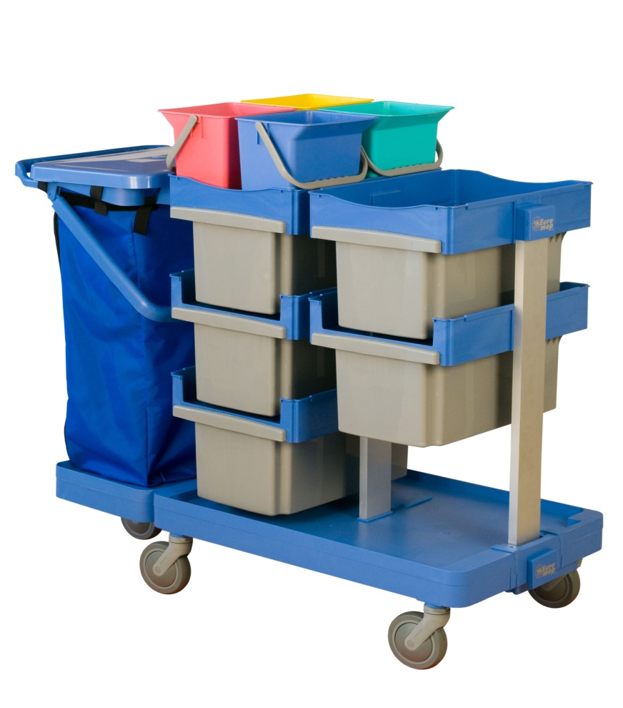
Модульные системы
позволяют реализовать все функции современного клининга.

Slide 8
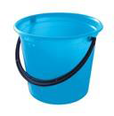
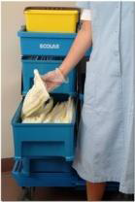
Экономия
На увлажнение 20 мопов (насадок)
требуется всего 6 л рабочего раствора
20 палат x 10 л = 200 л
20 палат x 20 мопов = 6,0 л

Slide 9
Уборочная техника должна быть -Гигиенична
Деление на зоны:
Чистая зона для хранения:
- Чистые мопы и салфетки
- Чистые расходные материалы
- Принадлежности
- План уборки
Грязная зона
для сбора и хранения:
- Мусор
- Сетки с грязными мопами и салфетками
Снижает риск перекрёстной контаминации

Slide 10
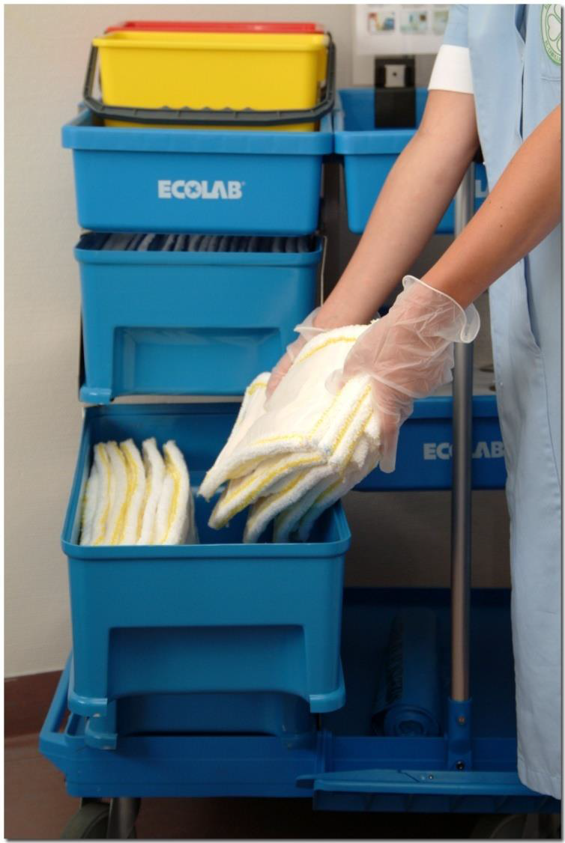
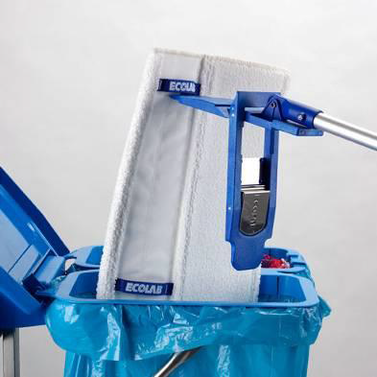
Для проведения уборки в одной палате используется один комплект плоских мопов и салфеток.

Slide 11
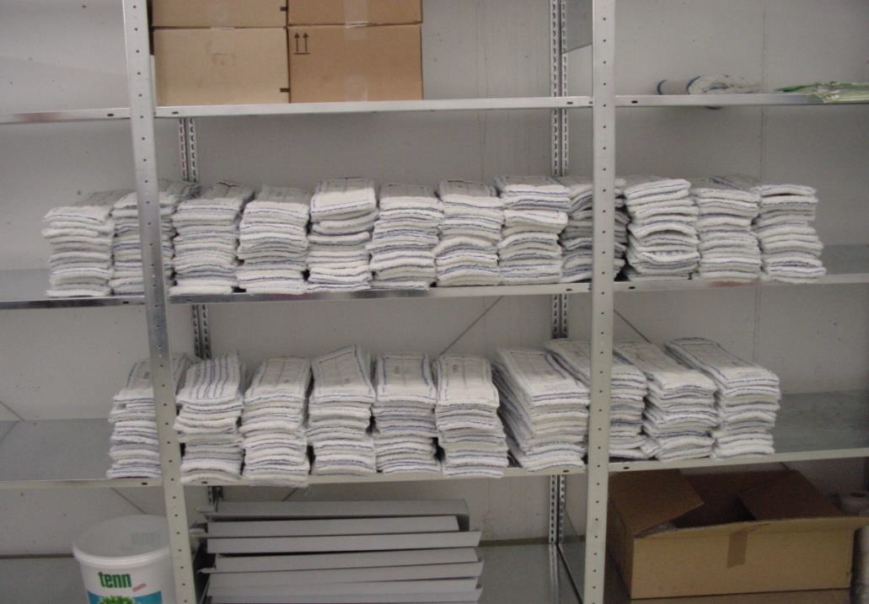

Slide 13
«Ультраспрейер Р-60»

Slide 14
«Ультраспрейер Р-60»
Преимущества:
-одновременная обработка воздуха и всех поверхностей
-частицы 1-2 мкм
-3 мл дезсредства на 1м3
- процесс распыления автоматизирован(не требуется присутствия персонала)

Slide 15
Установка импульсная ксеноновая УФ-бактерицидная «Альфа-01»

Slide 16
Время и режимы обеззараживания установкой УИКб-01-«АЛЬФА» воздуха помещения 100 м³ от микрофлоры с эффективностью 99,9-99,99%

Slide 17
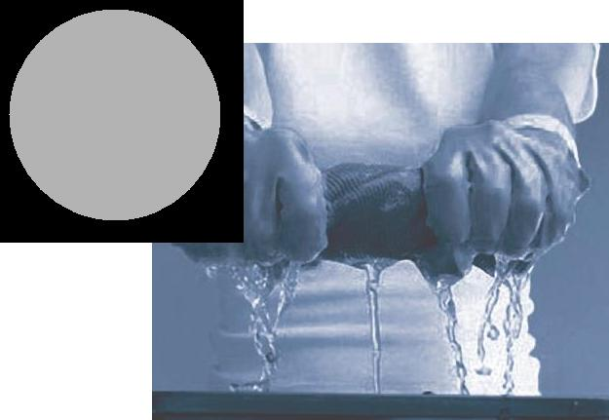
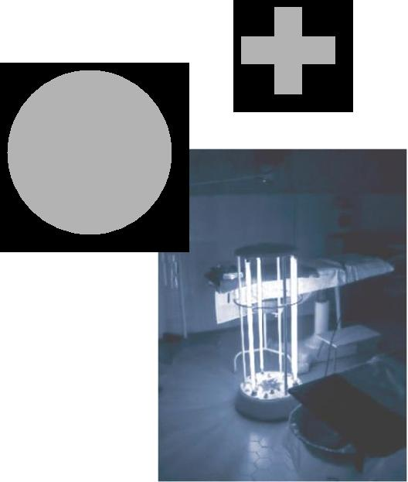
Генеральная уборка с использованием импульсных ультрафиолетовых установок
Генеральная уборка
стандартными методами
ПРЕИМУЩЕСТВА
ИСПОЛЬЗОВАНИЯ
ИМПУЛЬСНЫХ УЛЬТРАФИОЛЕТО-ВЫХ УСТАНОВОК:
1.Возможность одновременной обработки воздуха и открытых поверхностей более 25 помещений в сутки
2.Снижение расхода химических дезсредств
3.Снижение трудозатрат
0,5 часа
1 час
1 час
4 мин

Slide 18
Время обеззараживания воздуха в помещениях (100 м³)
Тип помещения | Класс чистоты | Бактерицидная эффективность | Время обработки
Операционные залы и Родильные залы | А | 99,9% | 3,5 мин
Реанимационные палаты | Б | 99% | 1,5 мин
Места отдыха, офисные помещения | Г | 85% | 0,5 мин
Очаги особо опасной инфекции |  | 100% | 10 мин

Slide 19
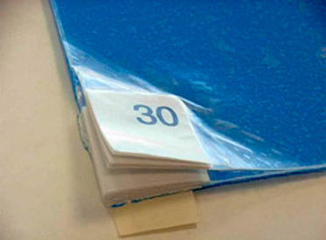
Многослойный антибактериальный липкий мат (30 листов)

Slide 20
В последнее время всё больше внимания уделяется изучению роли поверхностей в передаче внутрибольничных инфекций. Различные виды бактерий, вирусов, грибов длительное время (от нескольких часов до нескольких недель) могут выживать на различных поверхностях. Чтобы исключить роль поверхности, как источника инфекции в процессе контаминации, необходима её эффективная дезинфекция.

Slide 21
Спасибо за внимание

